Slide 1
SELEUROPA
La movilidad geográfica es más que un simple contrato de trabajo

Slide 2
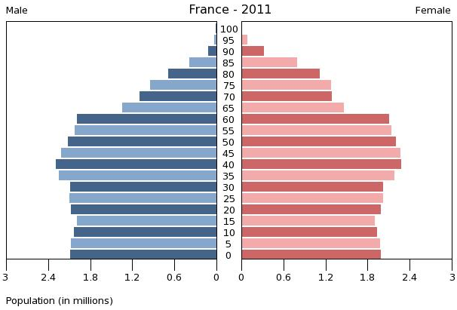
¿POR QUÉ FALTAN PROFESIONALES DE LA SALUD EN FRANCIA?

Slide 3
Sistema sanitario en francia
Sistema semi-privado
Acceso total a todos los establecimientos
públicos o privados
Consultas medicas privadas

Slide 4
Condiciones de trabajo enfermeros
Contrato indefinido
Sueldo mínimo: 1600 € netos
Horario: 35h semanales
Ayuda para el alojamiento

Slide 5
Condiciones de trabajo Fisioterapeutas
termas
Contrato de 3 a 9 meses
Horario: 35 horas semanales de media
Sueldo mínimo: 1500 € netos
Alojamiento incluido

Slide 6
Condiciones de trabajo Fisioterapeutas
hospitales
Contrato indefinido
Sueldo mínimo 1300 € netos
Horario: 35 h semanales
Ayuda para el alojamiento

Slide 7
Condiciones de trabajo médicos
En hospital publico o clínica privada
Residencias de mayores
Contrato indefinido o
contrato de colaboración a largo plazo
Sueldo mínimo 3200 € netos en el sistema publico
Sueldo mínimo 4000 € netos en el sistema privado
Horario: maximo 48 h semanales

Slide 8
RECONOCIMIENTO DE LA TITULACIÓN DE MEDICOS Y ENFERMEROS
RECONOCIMIENTO REGULADO POR LA DIRECTIVA 2005/36/CE Y LA DIRECTIVA 2006/100/CE
PARA ENFERMEROS:
TITULO
ACREDITACIÓN DEL TÍTULO POR EL MINISTERIO DE EDUCACIÓN
PARA MEDICOS
TITULO DE LICENCIADO
TITULO DE ESPECIALISTA
ACREDITACIÓN DE LOS DOS TÍTULOS

Slide 9
RECONOCIMIENTO DE LA TITULACIÓN DE FISIOTERAPEUTAS
RECONOCIMIENTO REGULADO POR LA DIRECTIVA 2005/36/CE
VALORACIÓN DE LA EQUIVALENCIA DE LA FORMACIÓN
FISIOTERAPEUTAS: 1500H DE PRACTICAS HOSPITALARIAS
DOCUMENTOS: TITULO
HORARIOS DE FORMACIÓN
PRACTICAS DETALLADAS
ACREDITACIÓN DEL TÍTULO
CERTIFICADOS DE EXPERIENCIA PROFESIONAL

Slide 10
MANDAR LA DOCUMENTACIÓN A FRANCIA
INDICAMOS UNA DIRECCIÓN DE UNA REGIÓN
RESPUESTA CON VALIDEZ EN TODO EL TERRITORIO FRANCÉS
4 MESES PARA CONTESTAR

Slide 11
IMPRESCINDIBLE SABER FRANCÉS
NIVEL B2
EXIGIDO POR LOS COLEGIOS PROFESIONALES

Slide 12
UN GRAN CAMBIO EN SU VIDA

Slide 15
NUESTRO PROCEDIMIENTO
LA ENTREVISTA
LAS OFERTAS
LA ORGANIZACIÓN
DE LA CONTRATACIÓN
EL SEGUIMIENTO

Slide 16
PARA CUALQUIER INFORMACIÓN
info@seleuropa.com
www.seleuropa.com
+34 627 83 61 98

